Slide 1
Модуль
Подбор пакетного тура по заказу клиента
Участник № 1
Иванов И.И.

Slide 2
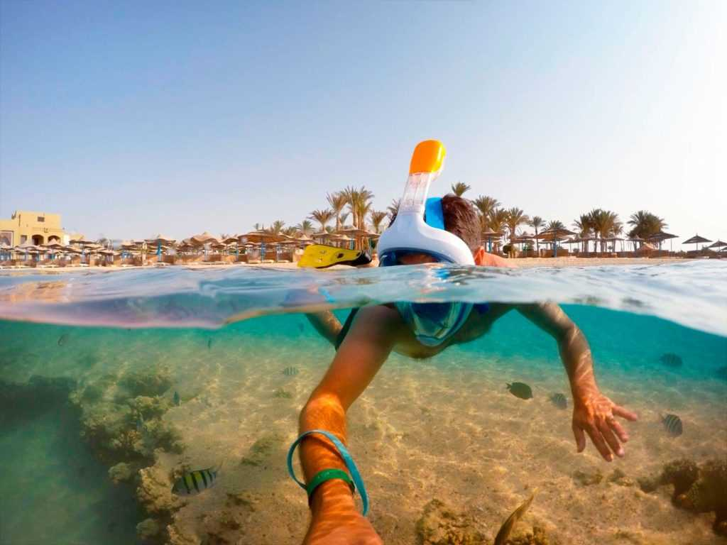
Первичная заявка
Туристы: Семья из 3 человек
Направление: Индия
Цель: пляжный отдых
Период: начало января
Пожелание: спокойный отдых
на элитном курорте

Slide 3
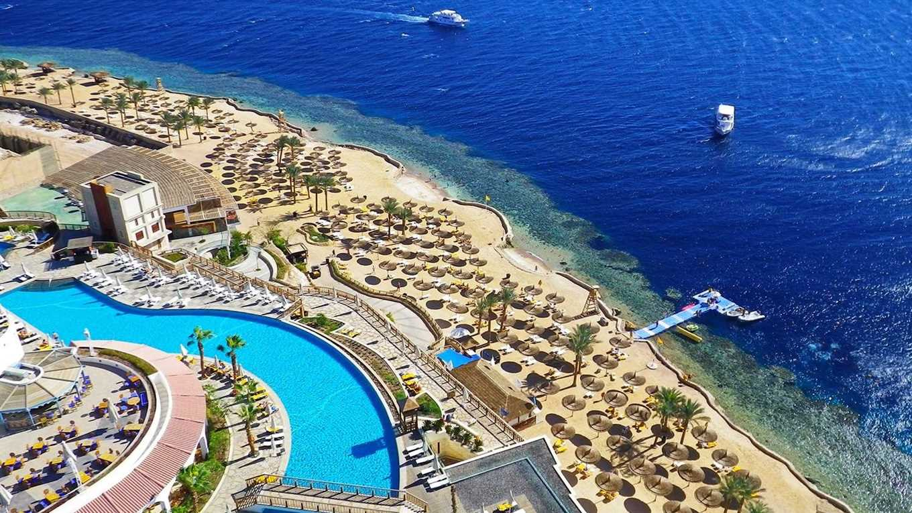
Результат переговоров
Полный состав: Иван (34 лет), Ольга (31 год), Федор (38 лет)
Страна курорт: Индия/ Южный Гоа
Конкретные даты: с 10.01 по 19.01
Продолжительность: 8 ночей
Вылет (Перелет): Москва, прямой рейс
Отель: 5 Звезд, на 1-й линии
Номера: VILLA и DELUXE
Питание: полный пансион (FB)
Трансфер: групповой
Страховка: базовая + от невыезда
Пожелание: рекомендации по экскурсиям, досугу и развлечениям
Противопоказания: нет
Бюджет: 2 000 000 рублей

Slide 4

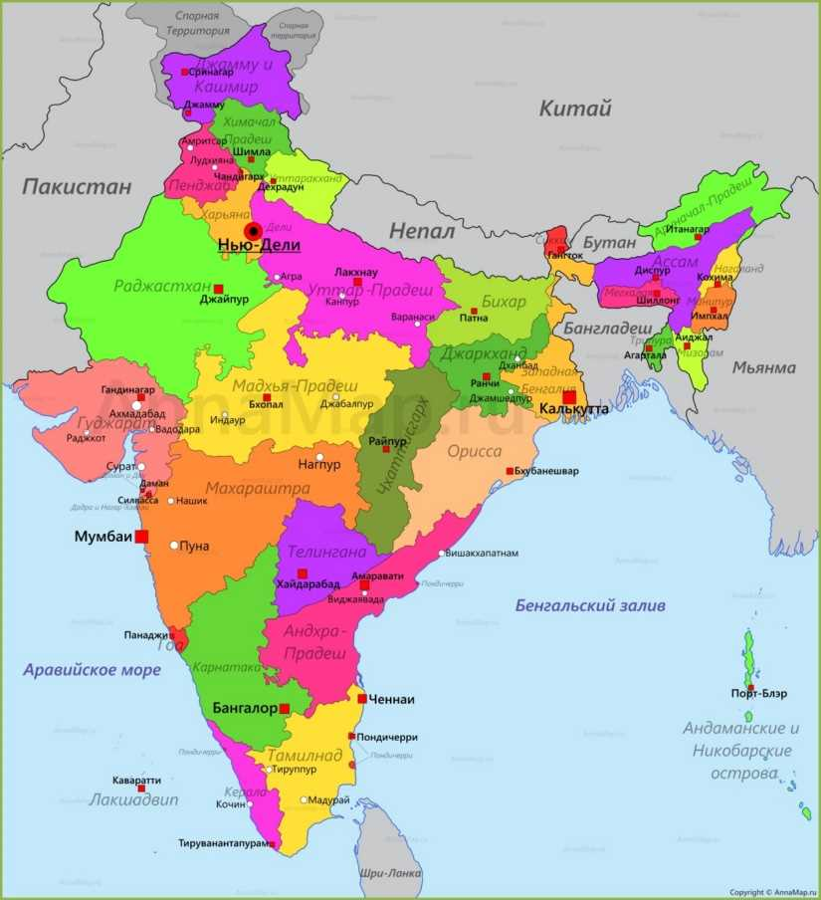
Добро пожаловать в Индию!
Индия — загадочная страна, колыбель древнейшей цивилизации, родина буддизма и индуизма. Многие едут сюда за просветлением, практиками йоги и отдыхом для души.
Географическое положение: Индия находится в Южной Азии и на суше граничит с Пакистаном, Китаем, Непалом, Бутаном, Бангладеш и Мьянмой. Имеет морские границы с Мальдивами, Шри-Ланкой и Индонезией.
Страна омывается входящими в акваторию Индийского океана Бенгальским заливом и Аравийским морем.
Столица — Нью-Дели.
Наивысшая точка— пик горы Канченджанга, 8586 метров.
Климат в Индии на большей территории муссонный тропический.
Часовой пояс UTC+5:30. Время опережает московское на 2,5 часа.
Государственные языки Индии — хинди и английский.
Денежной единицей является индийская рупия (INR).
Туристическая Индия – безопасная страна для путешественников.
https://www.bgoperator.ru/price.shtml?flt=100410839865&tid=-2

Slide 5
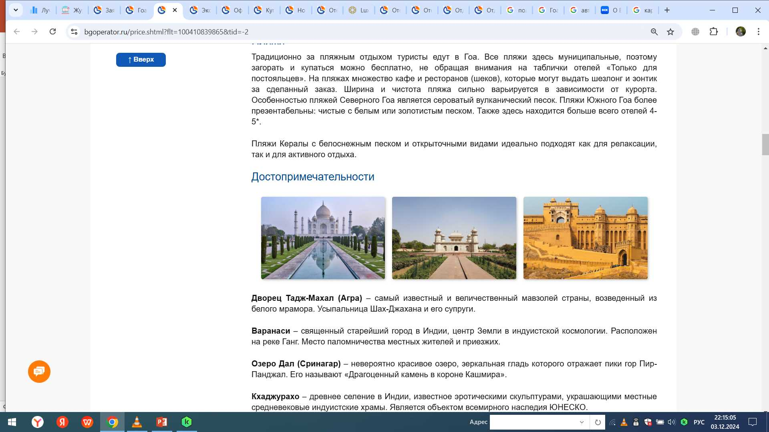
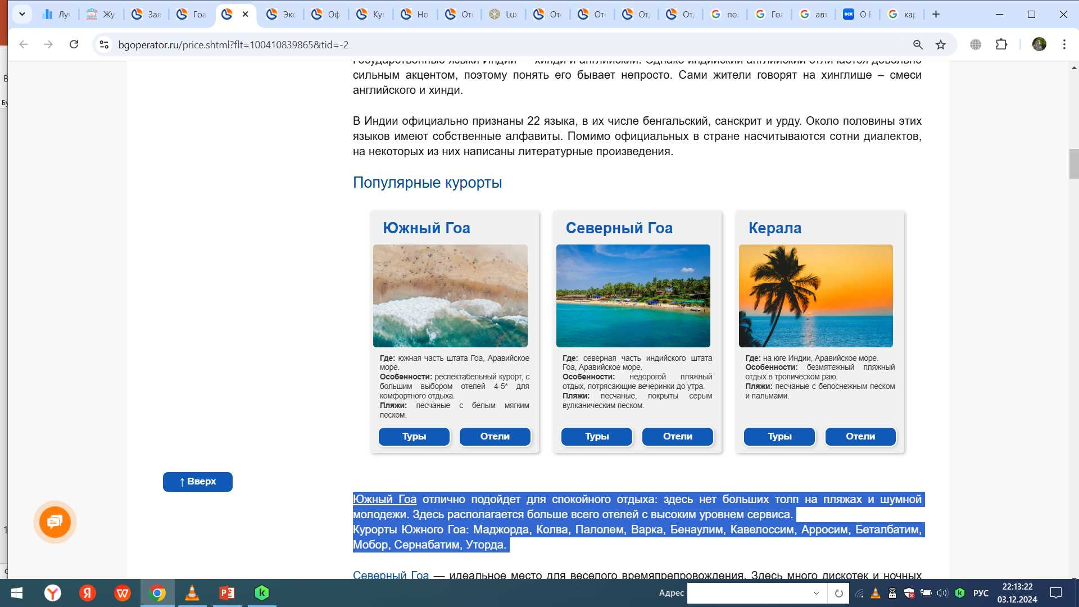
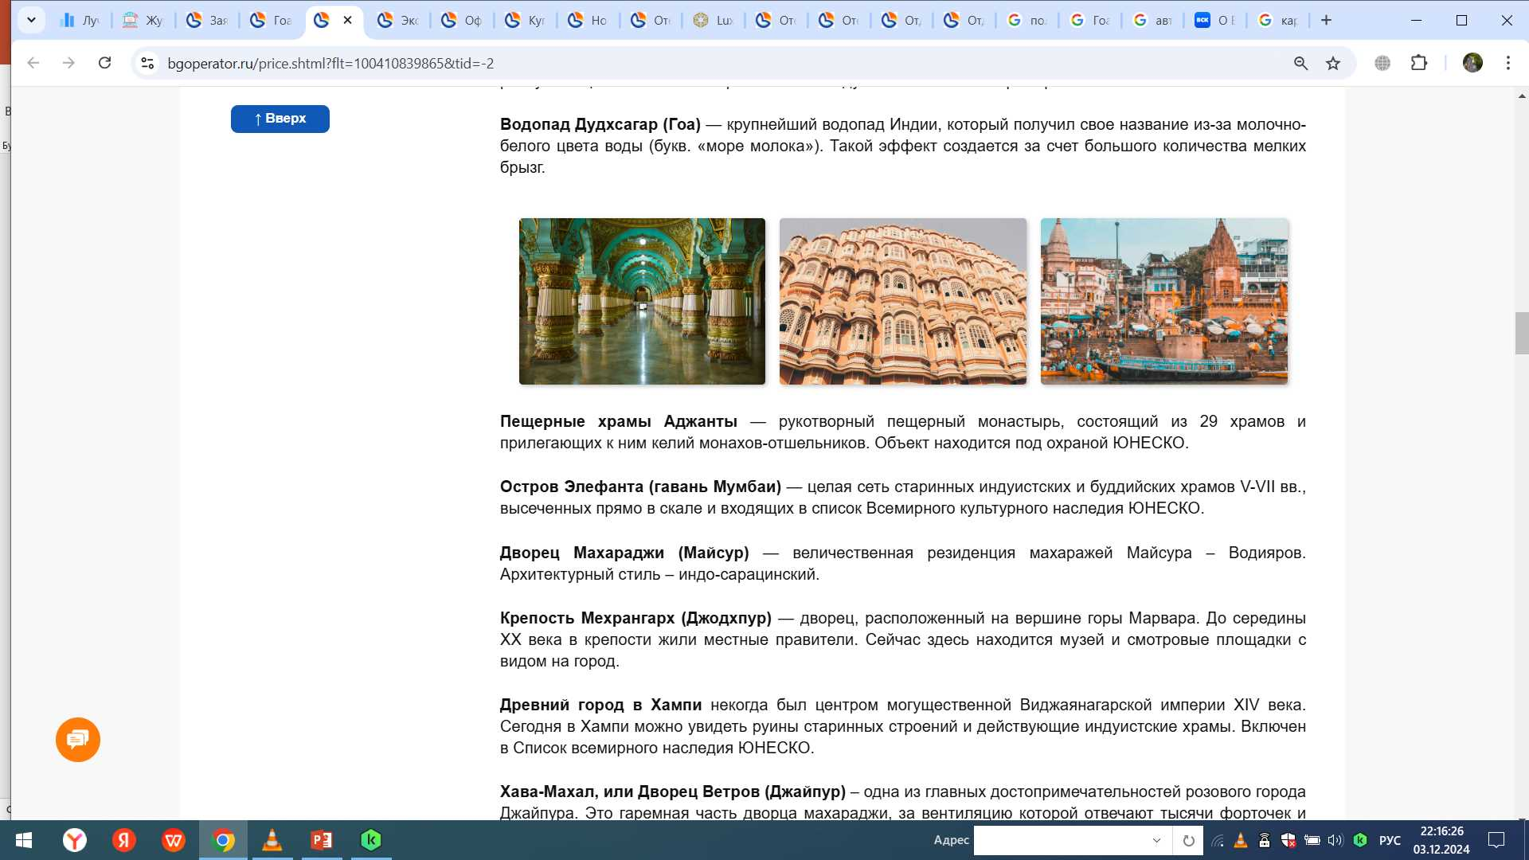
Туризм
Индия привлекает туристов со всех уголков планеты яркими красками, ароматами специй, древними храмами, уникальными традициями, горными вершинами, девственным джунглями и, конечно же, песчаными пляжами.

Slide 6
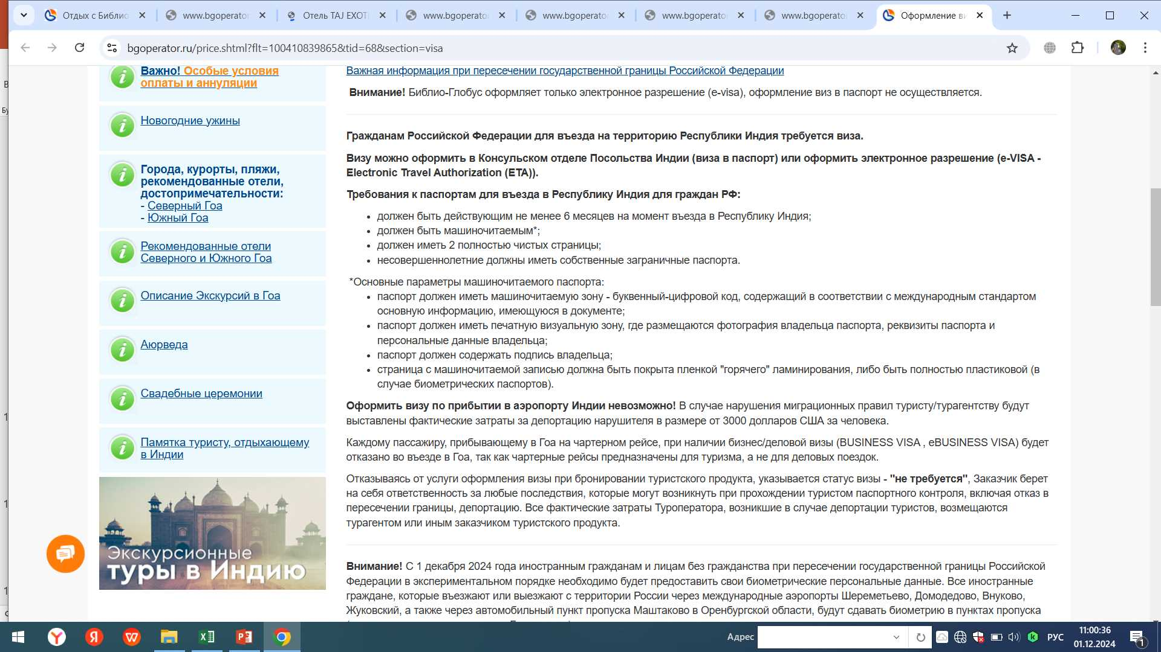

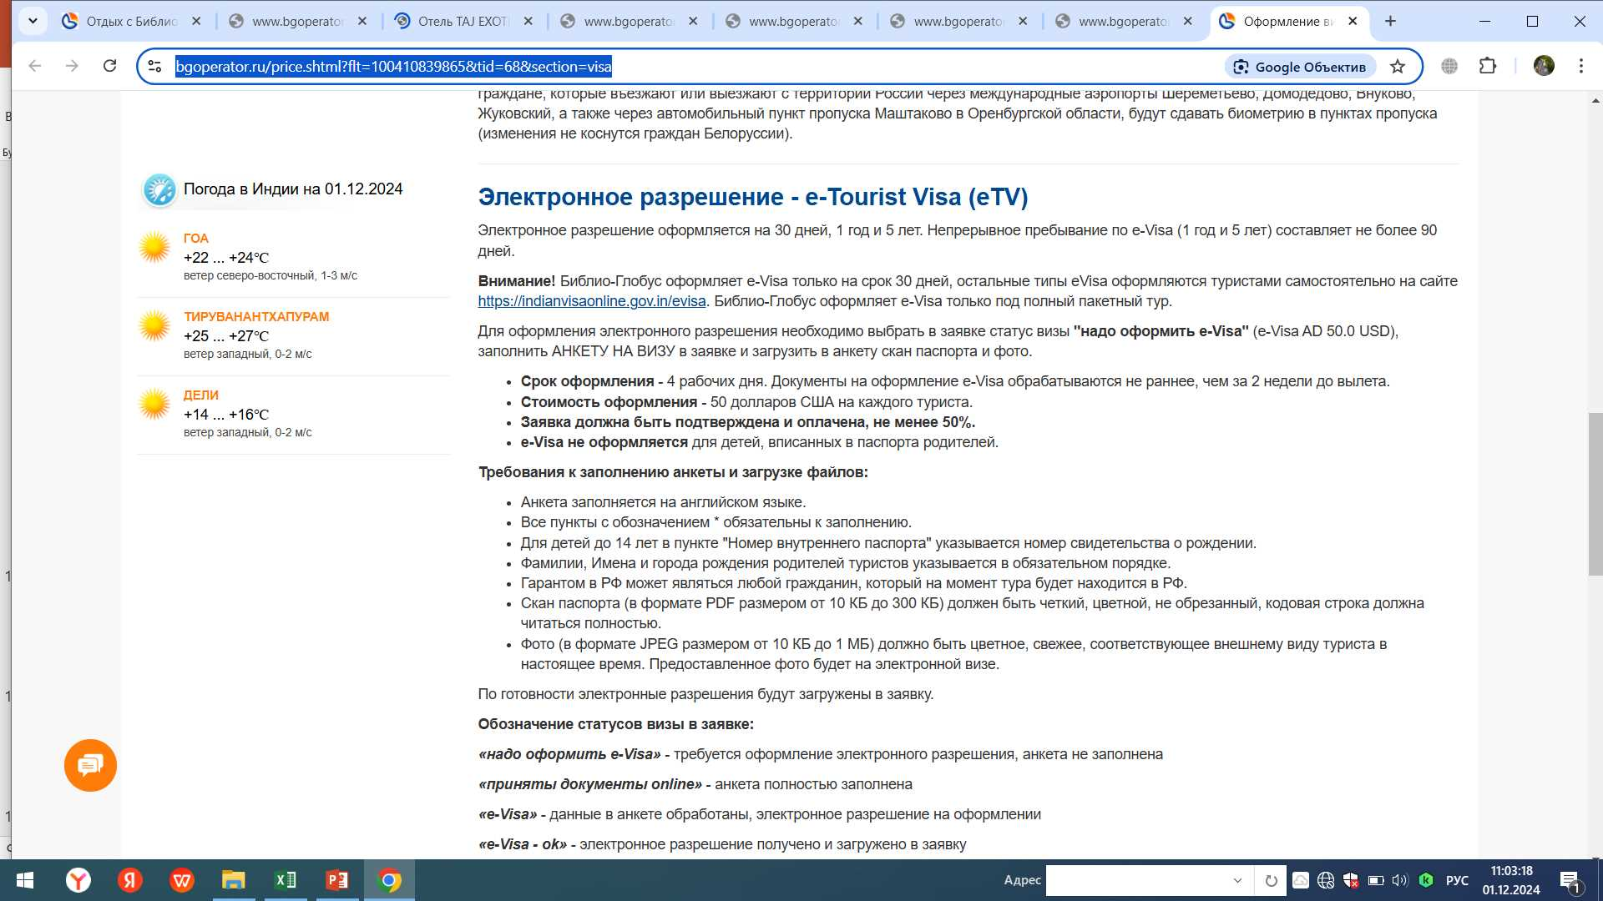
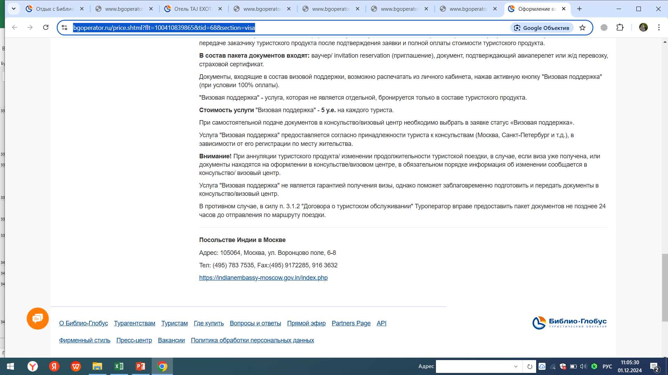
Условия въезда и виза
https://www.bgoperator.ru/price.shtml?flt=100410839865&tid=68&section=visa

Slide 7
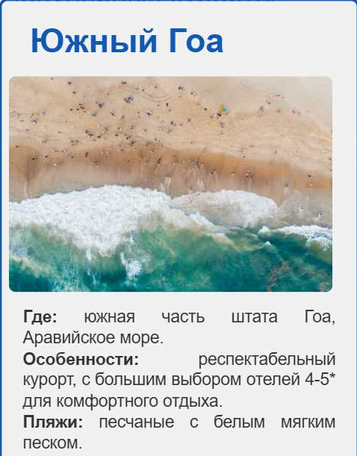
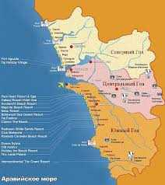
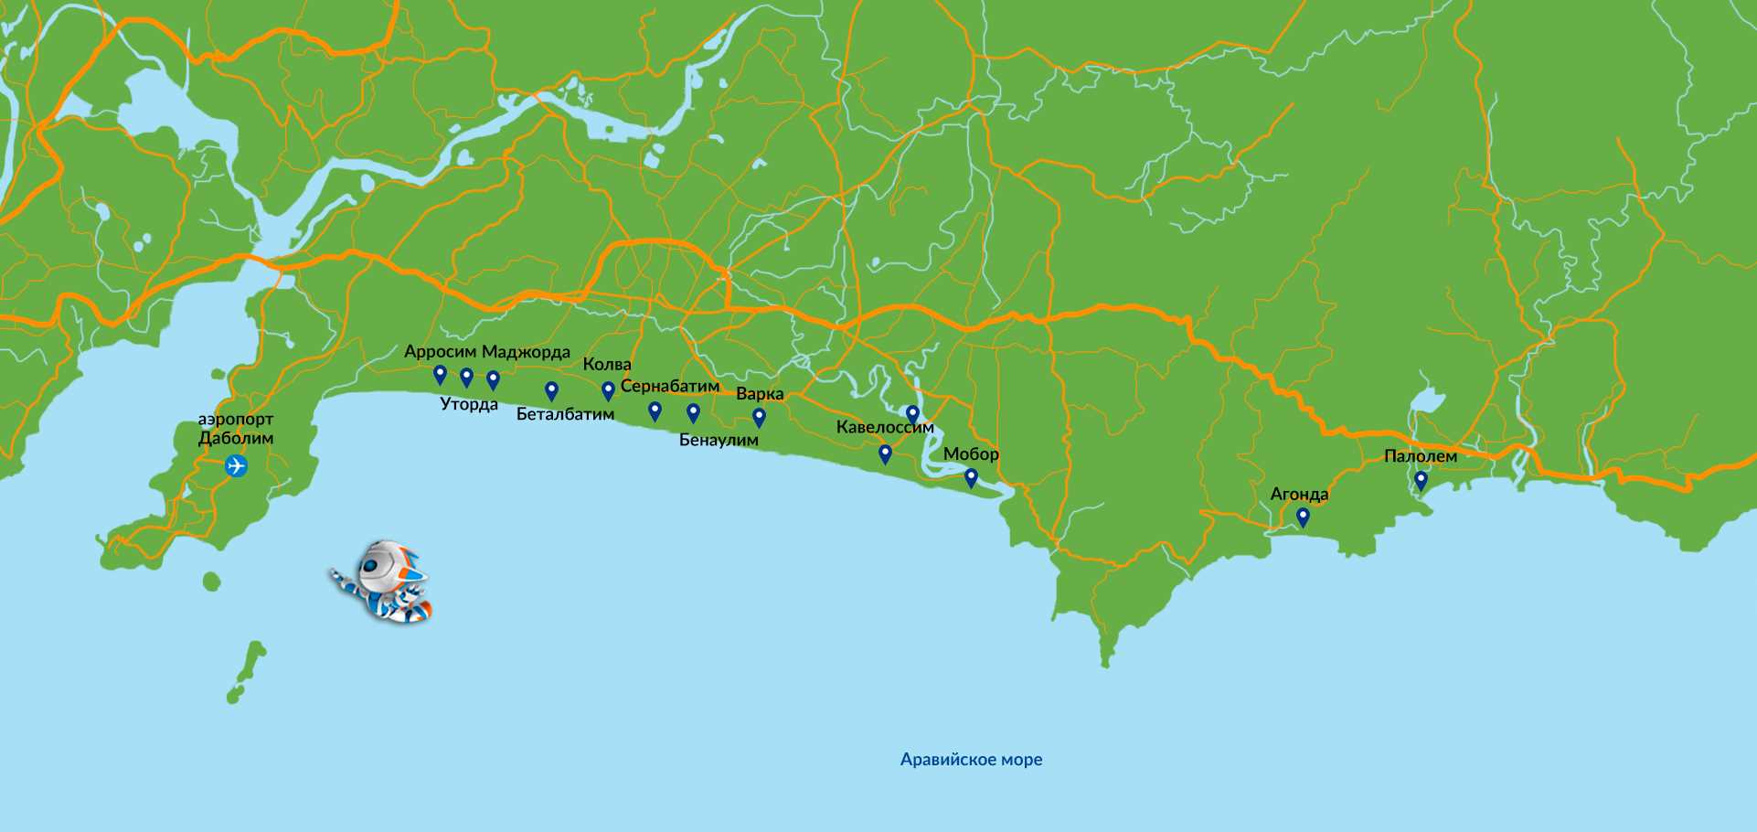
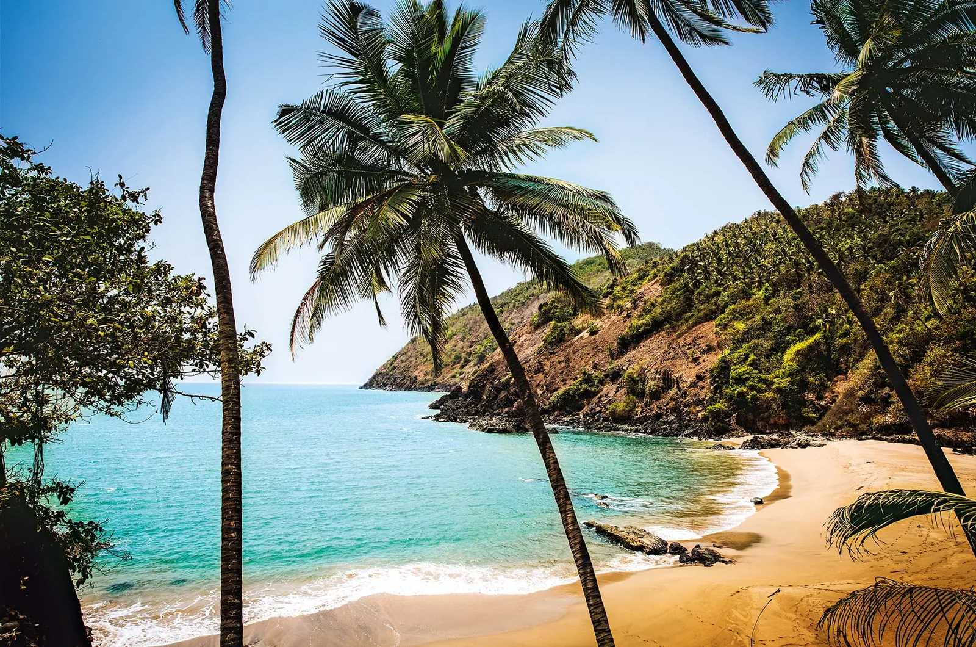
Южный Гоа
Южный Гоа отлично подойдет для спокойного отдыха: здесь нет больших толп на пляжах и шумной молодежи. Здесь располагается больше всего отелей с высоким уровнем сервиса.
Курорты Южного Гоа: Маджорда, Колва, Палолем, Варка, Бенаулим, Кавелоссим, Арросим, Беталбатим, Мобор, Сернабатим, Уторда.
Регион Южный Гоа считается более «элитным» местом. Он более спокойный и чистый, чем Северный Гоа.
Главное достоинство Южного Гоа - это комфорт и спокойствие, здесь практически нет шумных дискотек.

Slide 8
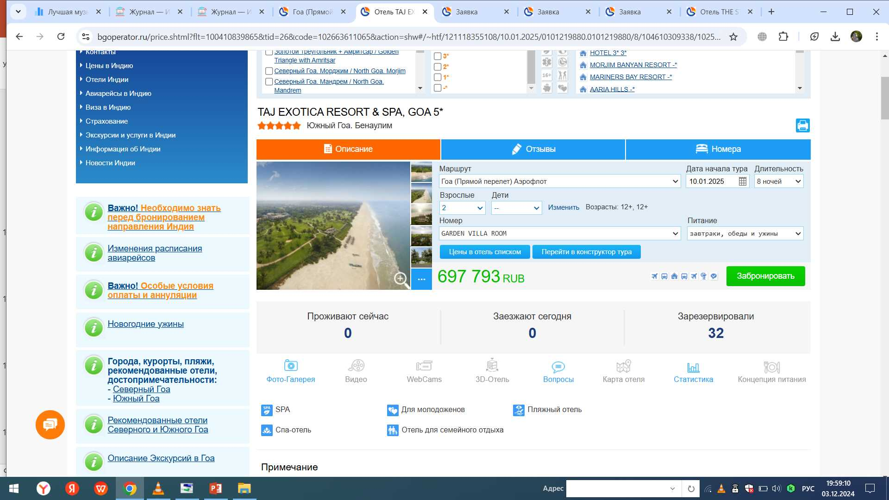
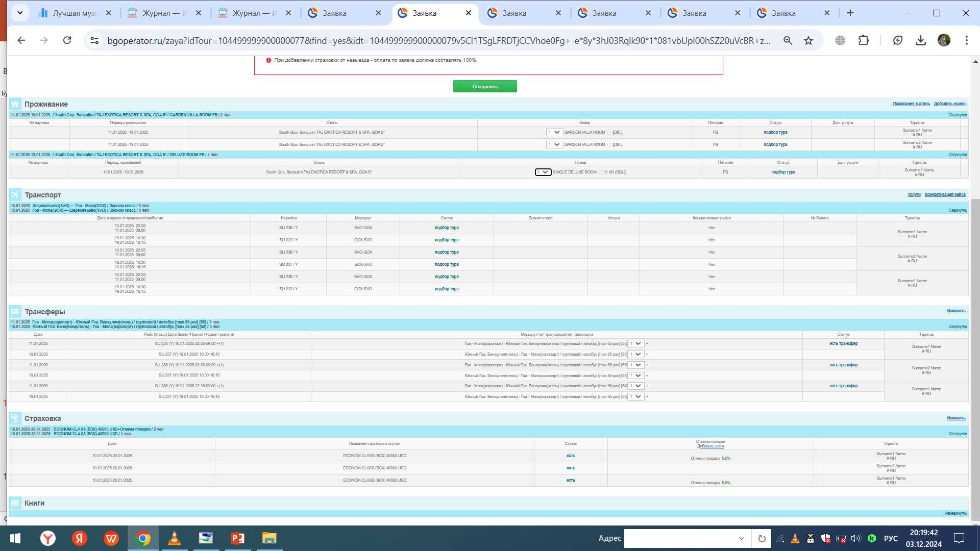
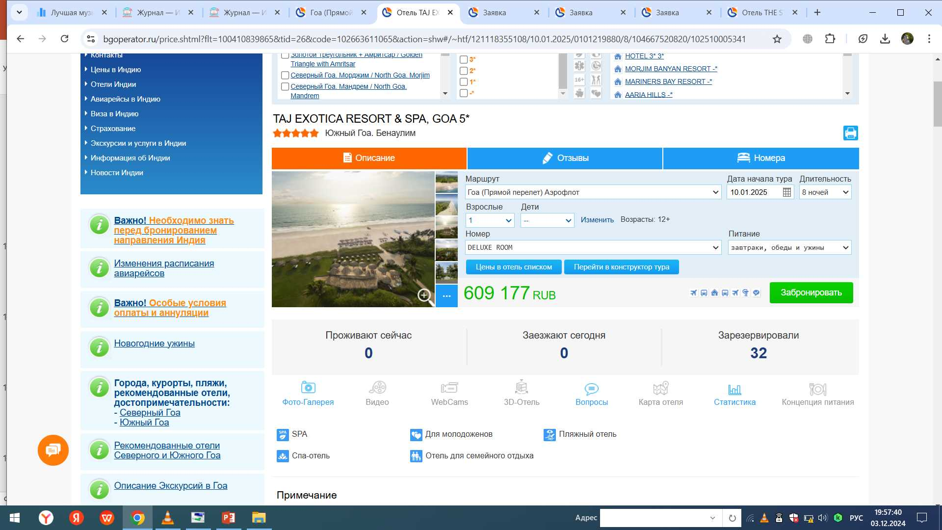
Вариант №1
https://www.bgoperator.ru/price.shtml?flt=100410839865&tid=26&code=102663611065&action=shw#/~htf/121118355108/10.01.2025/0101219880.0101219880/8/104610309338/102510005341

Slide 9
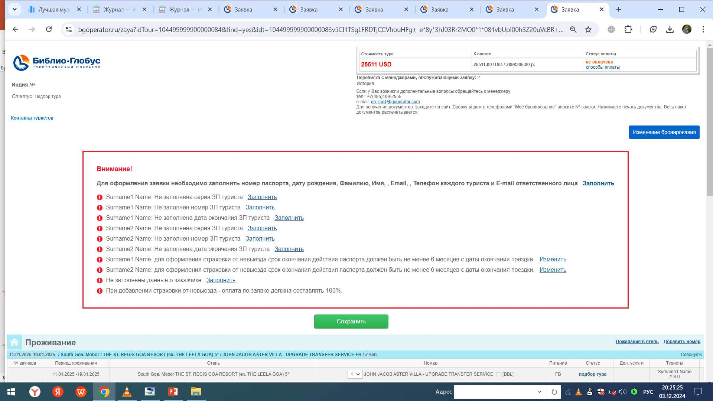
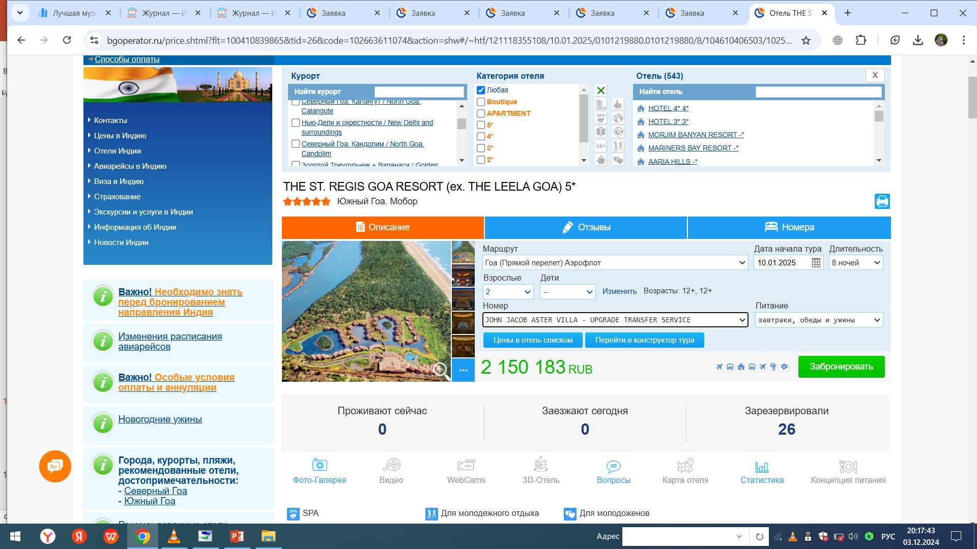
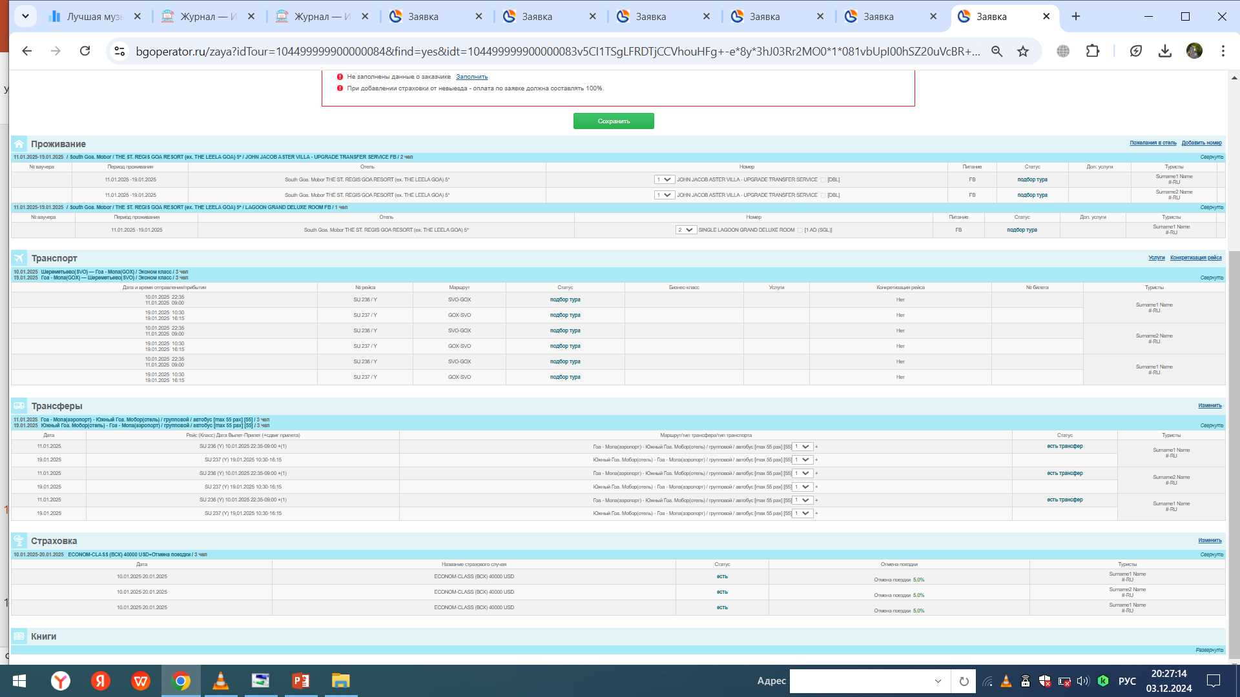
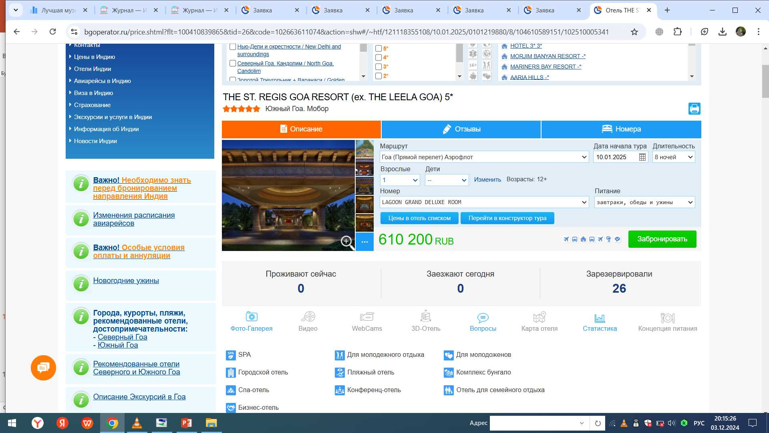
Вариант № 2
https://www.bgoperator.ru/price.shtml?flt=100410839865&tid=26&code=102663611074&action=shw#/~htf/121118355108/10.01.2025/0101219880/8/104610589151/102510005341

Slide 10
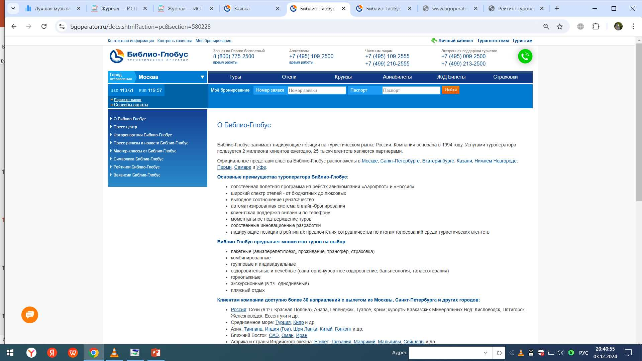
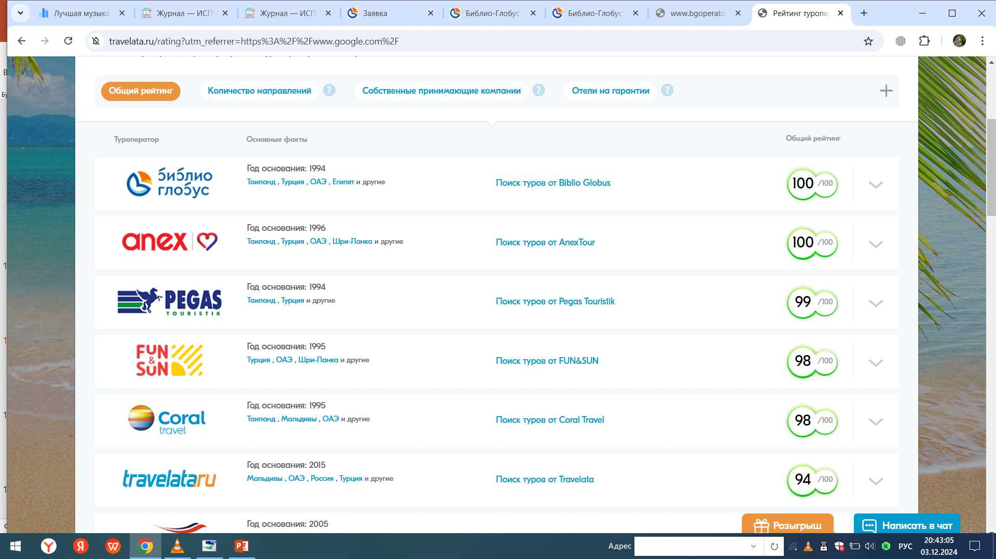
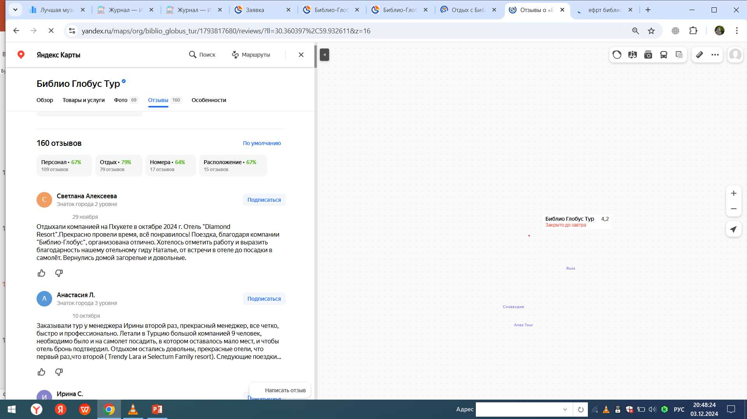
Информация о туроператоре
https://travelata.ru/rating?utm_referrer=https%3A%2F%2Fwww.google.com%2F
https://www.bgoperator.ru/docs.shtml?action=pc&section=580228

Slide 11
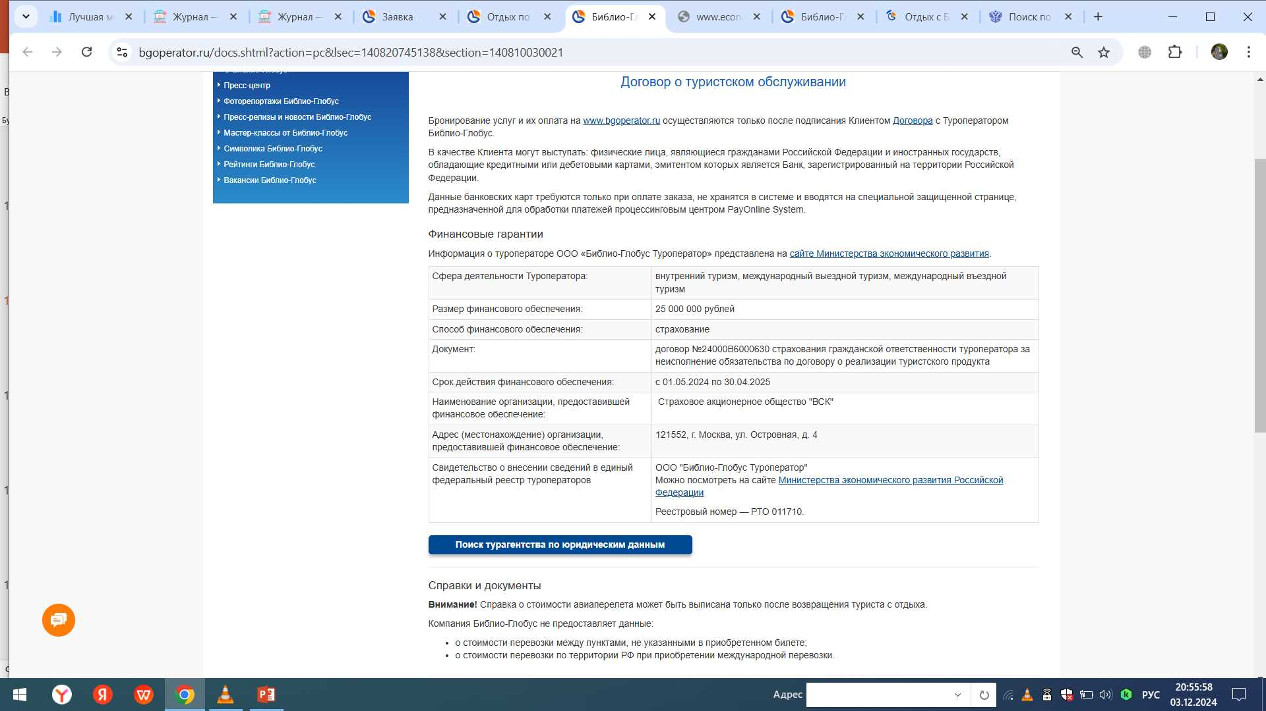
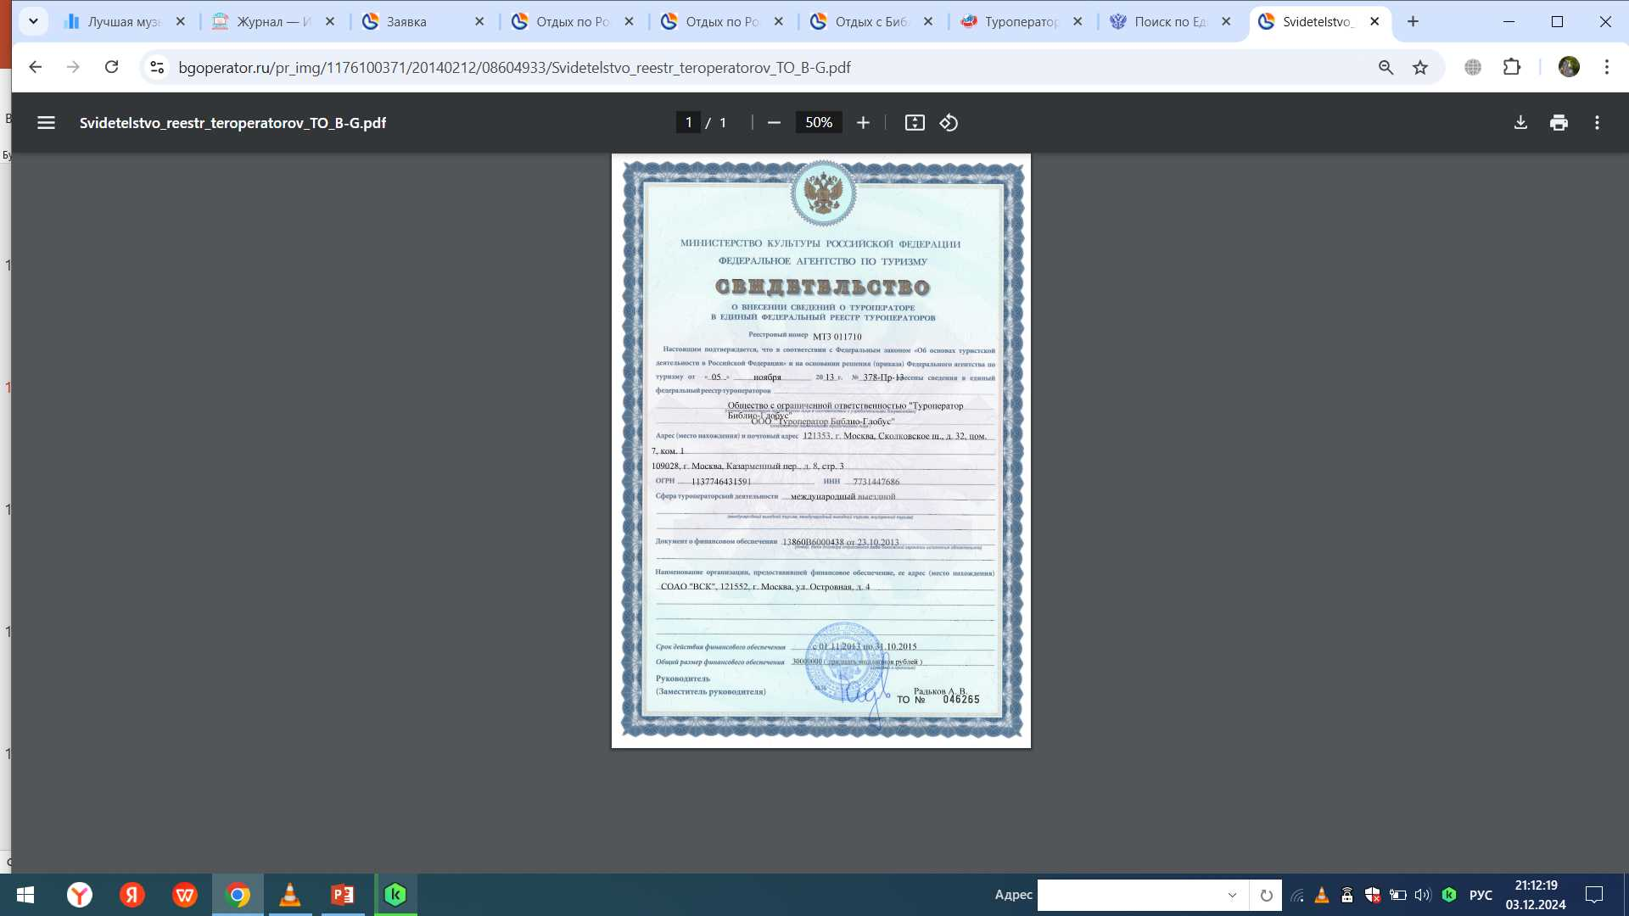
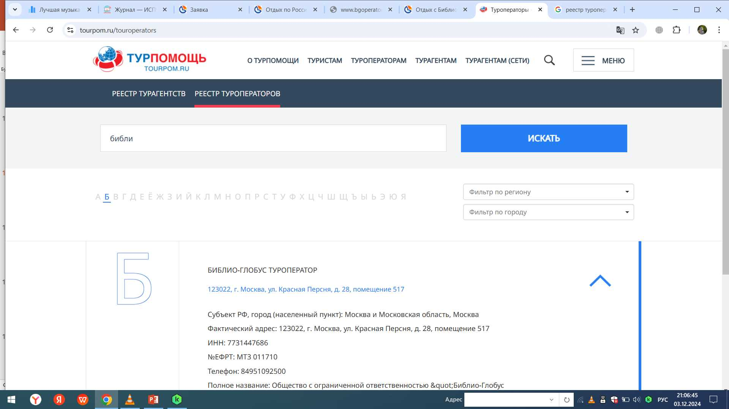
https://www.bgoperator.ru/pr_img/1176100371/20140212/08604933/Svidetelstvo_reestr_teroperatorov_TO_B-G.pdf
https://www.tourpom.ru/touroperators

Slide 12
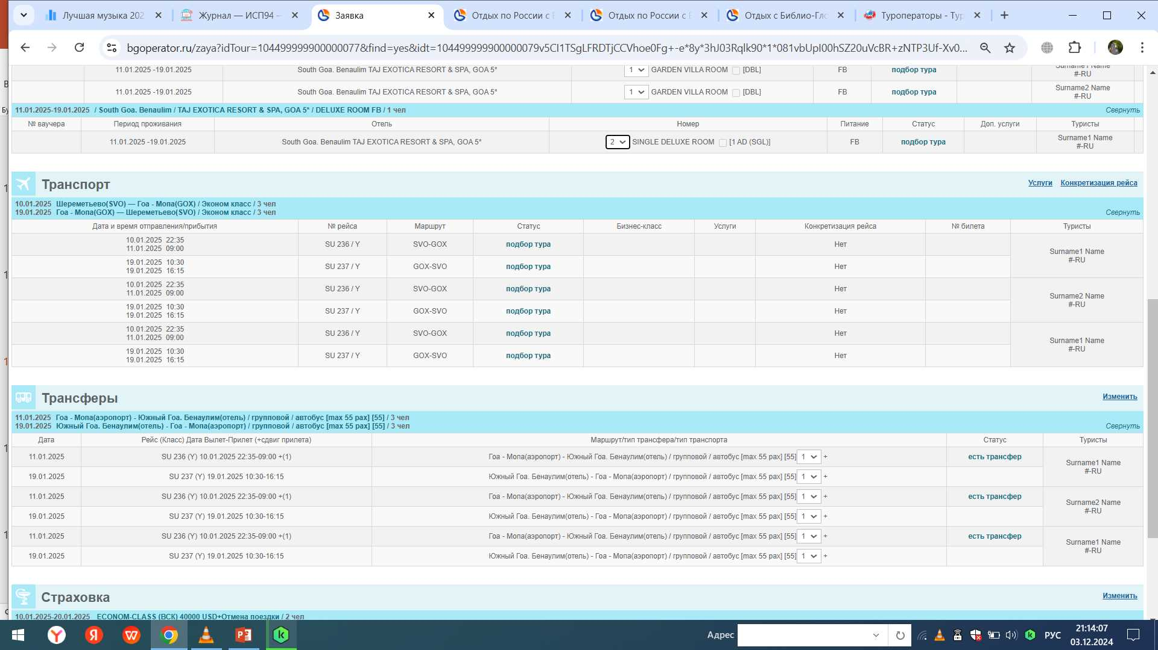
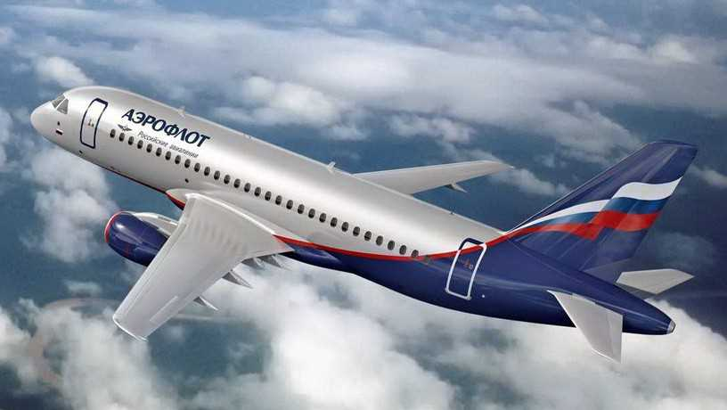
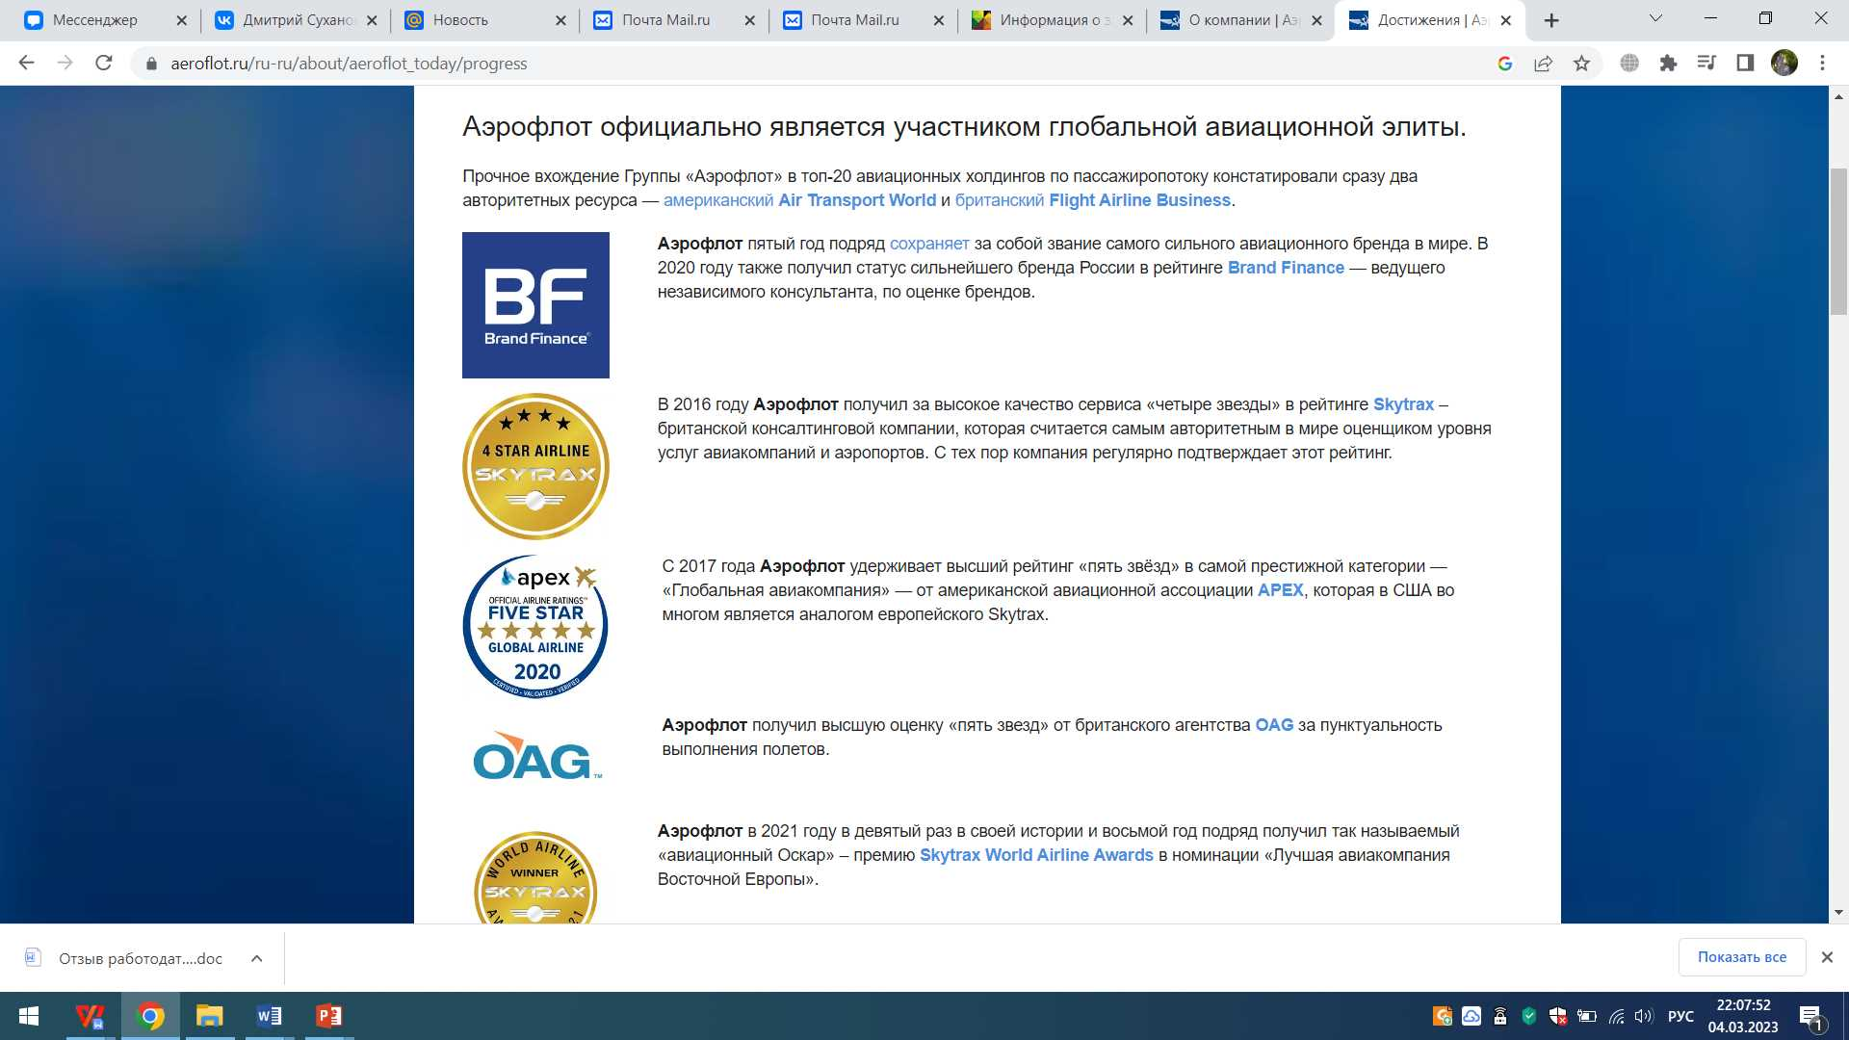
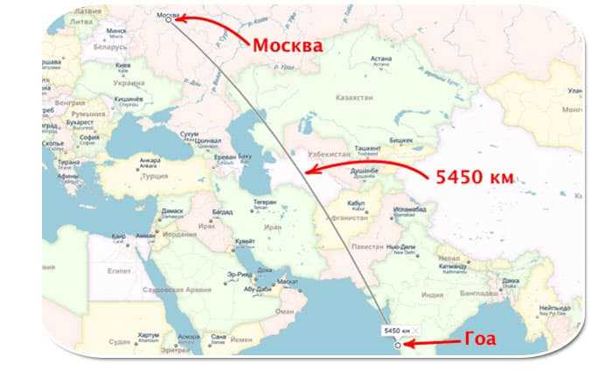
Перелет
Группа «Аэрофлот» – крупнейшая авиационная группа России и одна из крупнейших в Европе и в мире. В 2021 году авиакомпании Группы «Аэрофлот» перевезли 45,8 млн пассажиров. Рейсами авиакомпании «Аэрофлот» перевезено 21,4 млн пассажиров.
https://www.aeroflot.ru/ru-ru

Slide 13
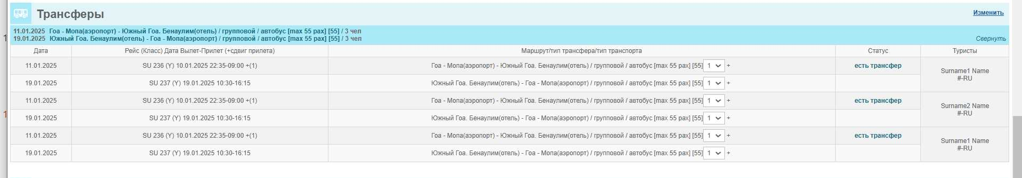
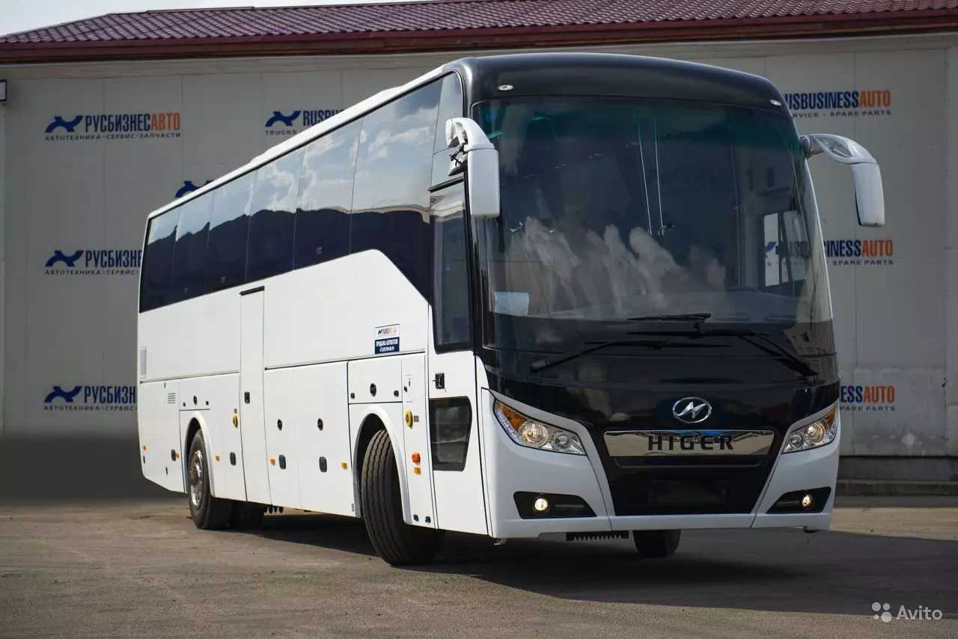
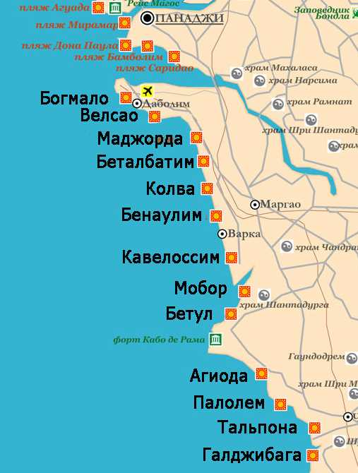
ТРАНСФЕР

Slide 14
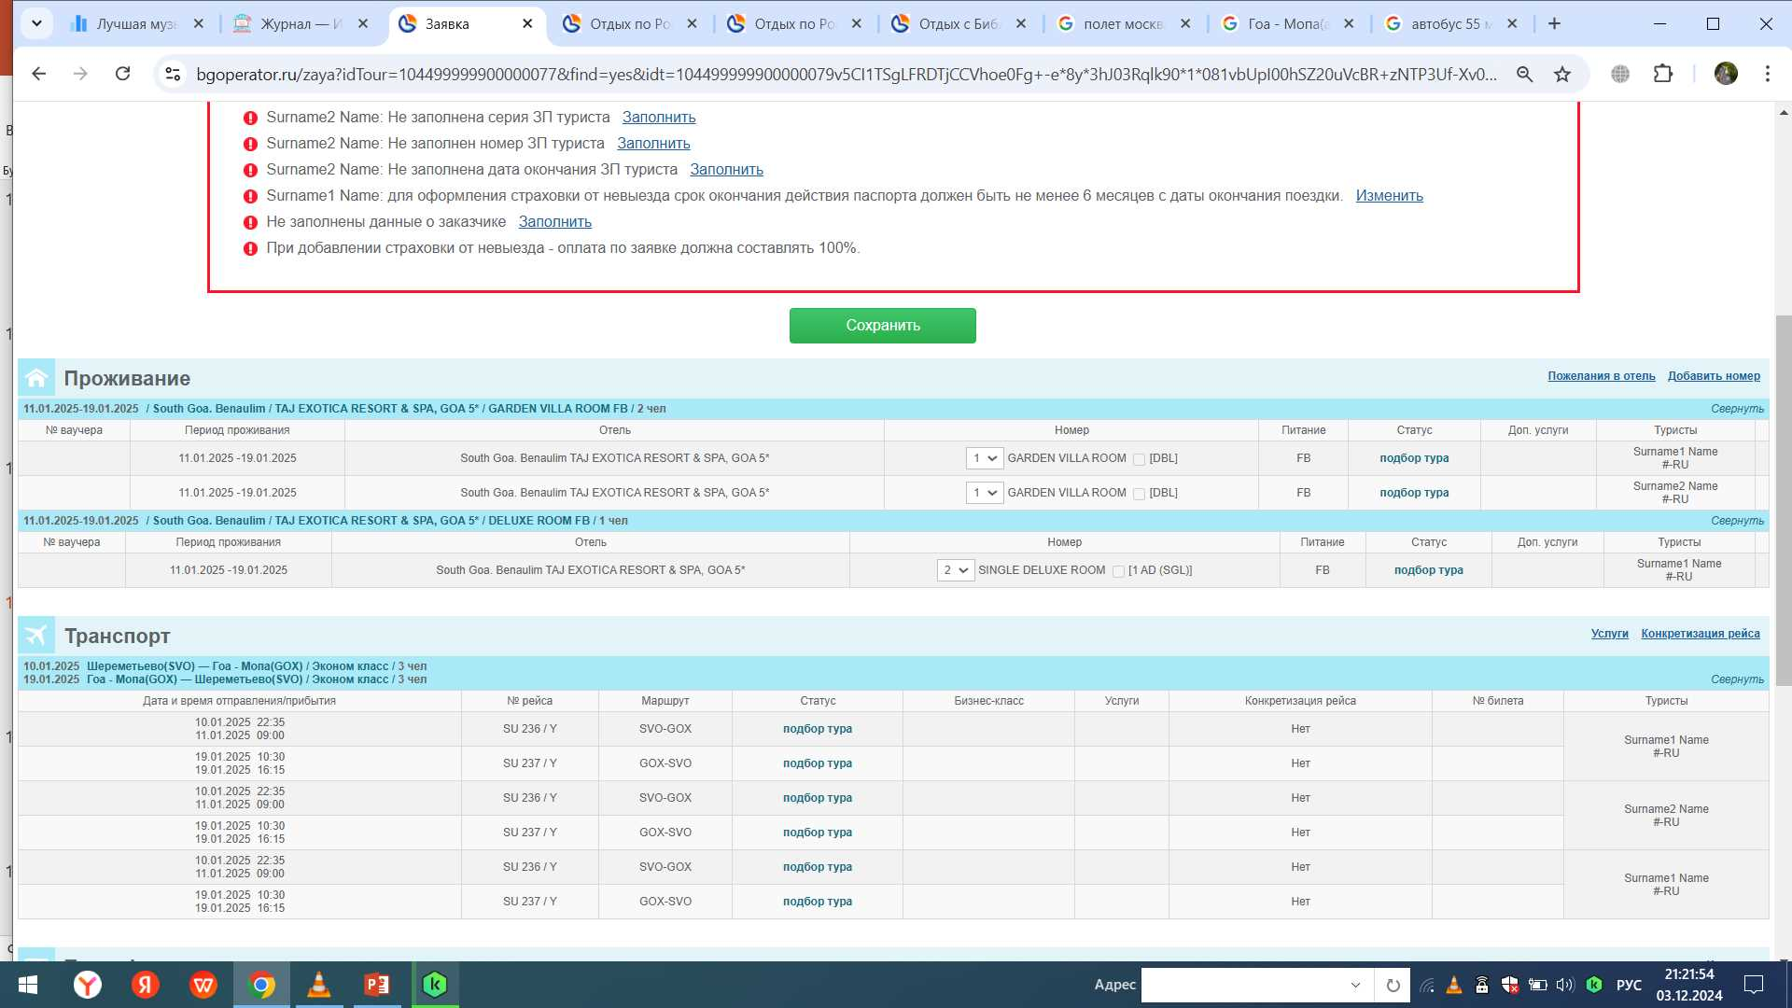
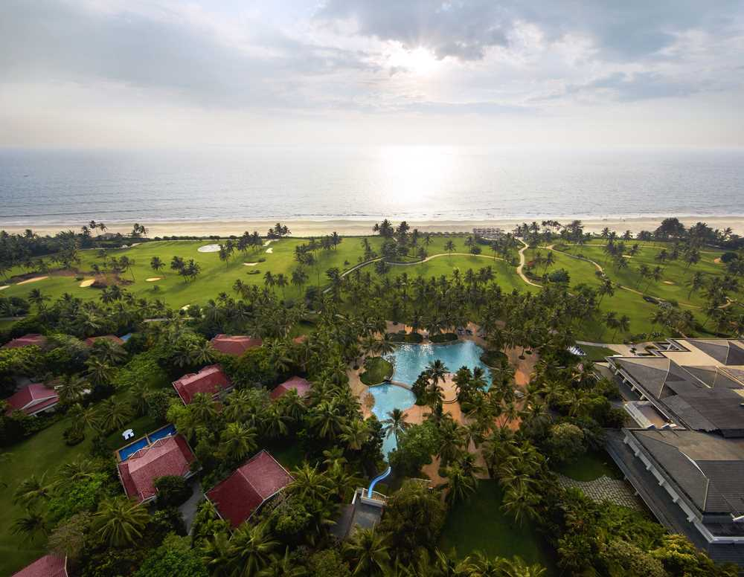
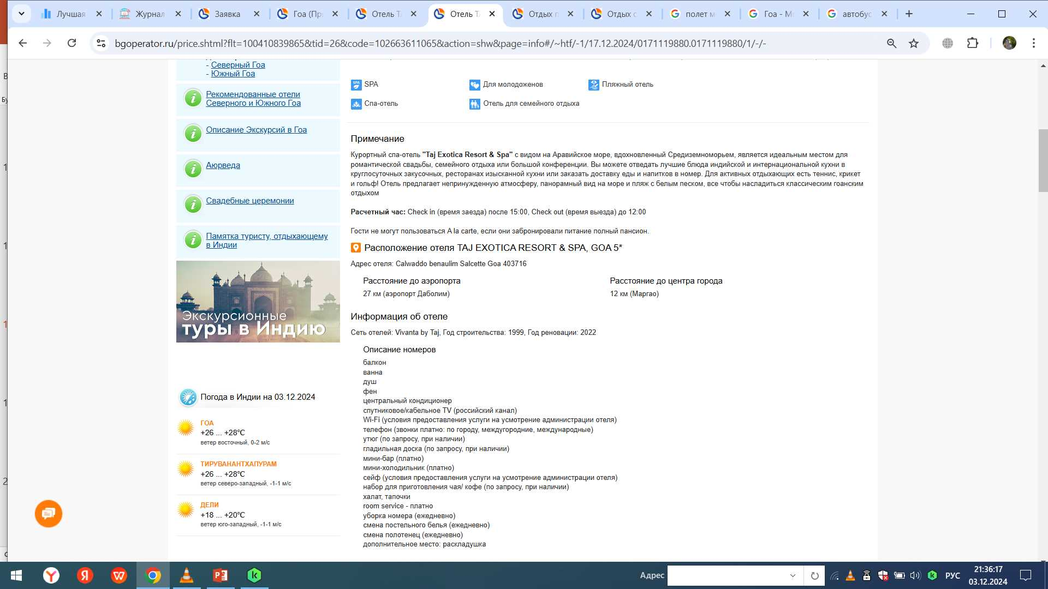
Проживание Отель TAJ EXOTICA RESORT & SPA, GOA 5* Индия / Южный Гоа. Бенаулим
Контактная информация
Телефон отеля: 00918326683333
Email: exotica.goa@tajhotels.com
Сайт: http://www.tajhotels.com

Slide 15
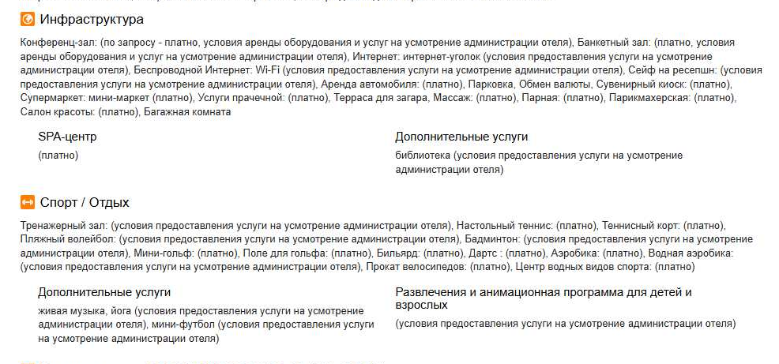
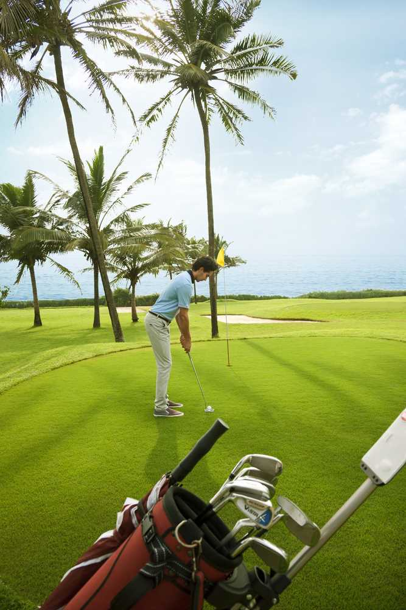
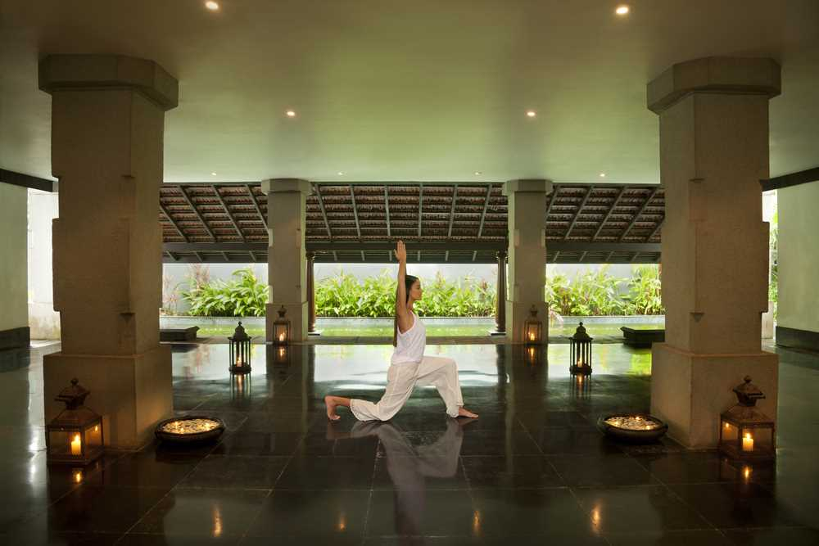

Slide 16
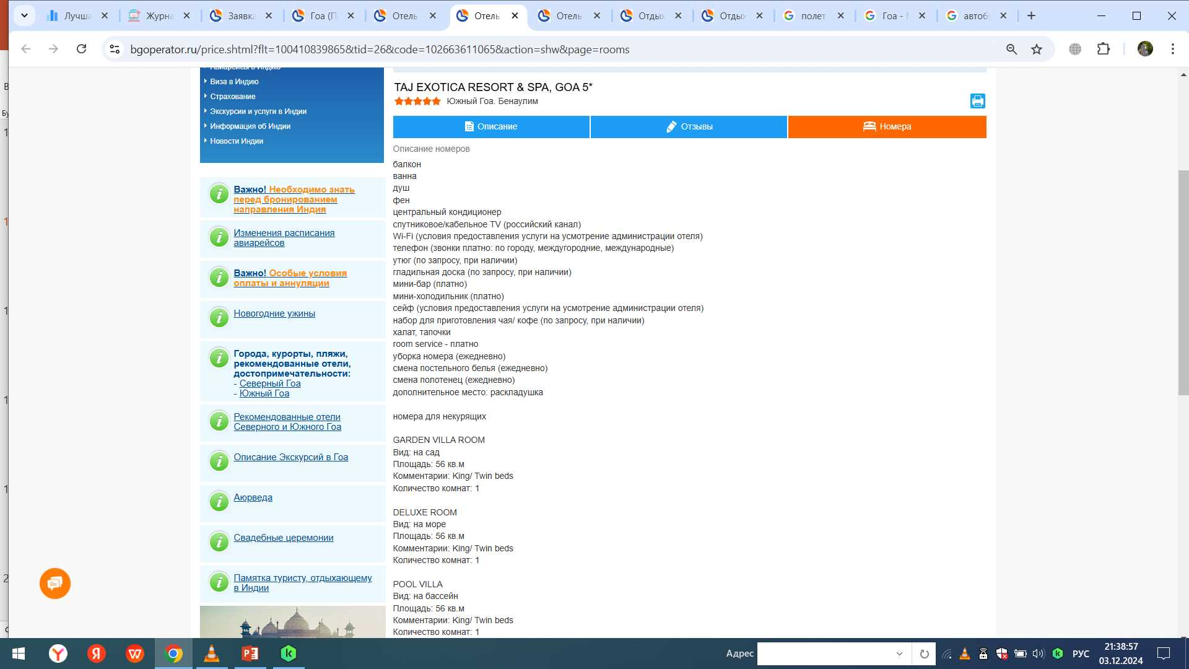
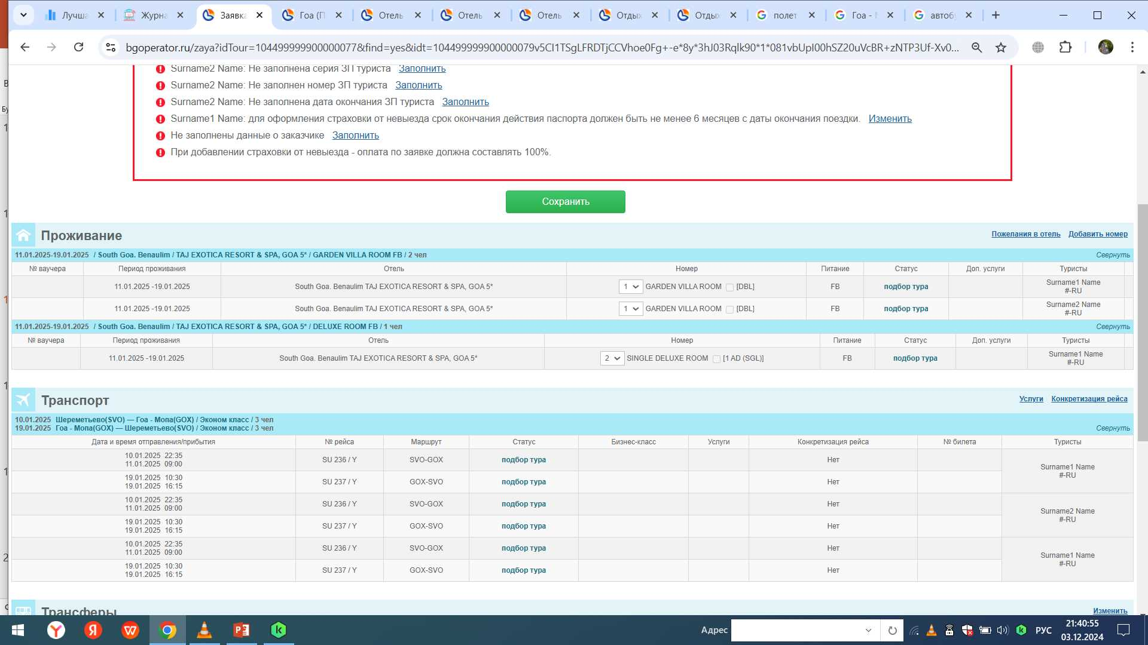
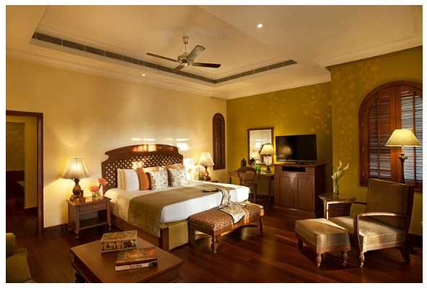
Условия проживания

Slide 17
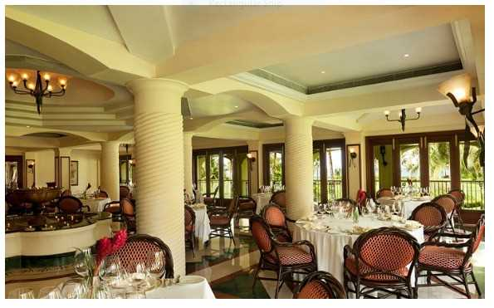
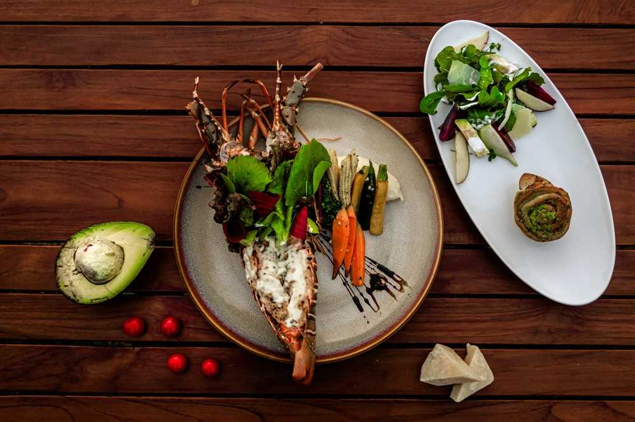
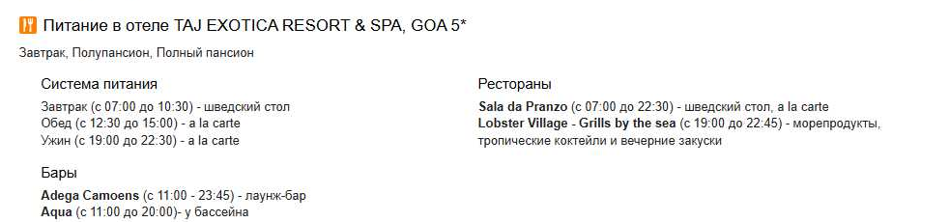
Питание
FB (полный пансион): завтрак, обед и ужин

Slide 18
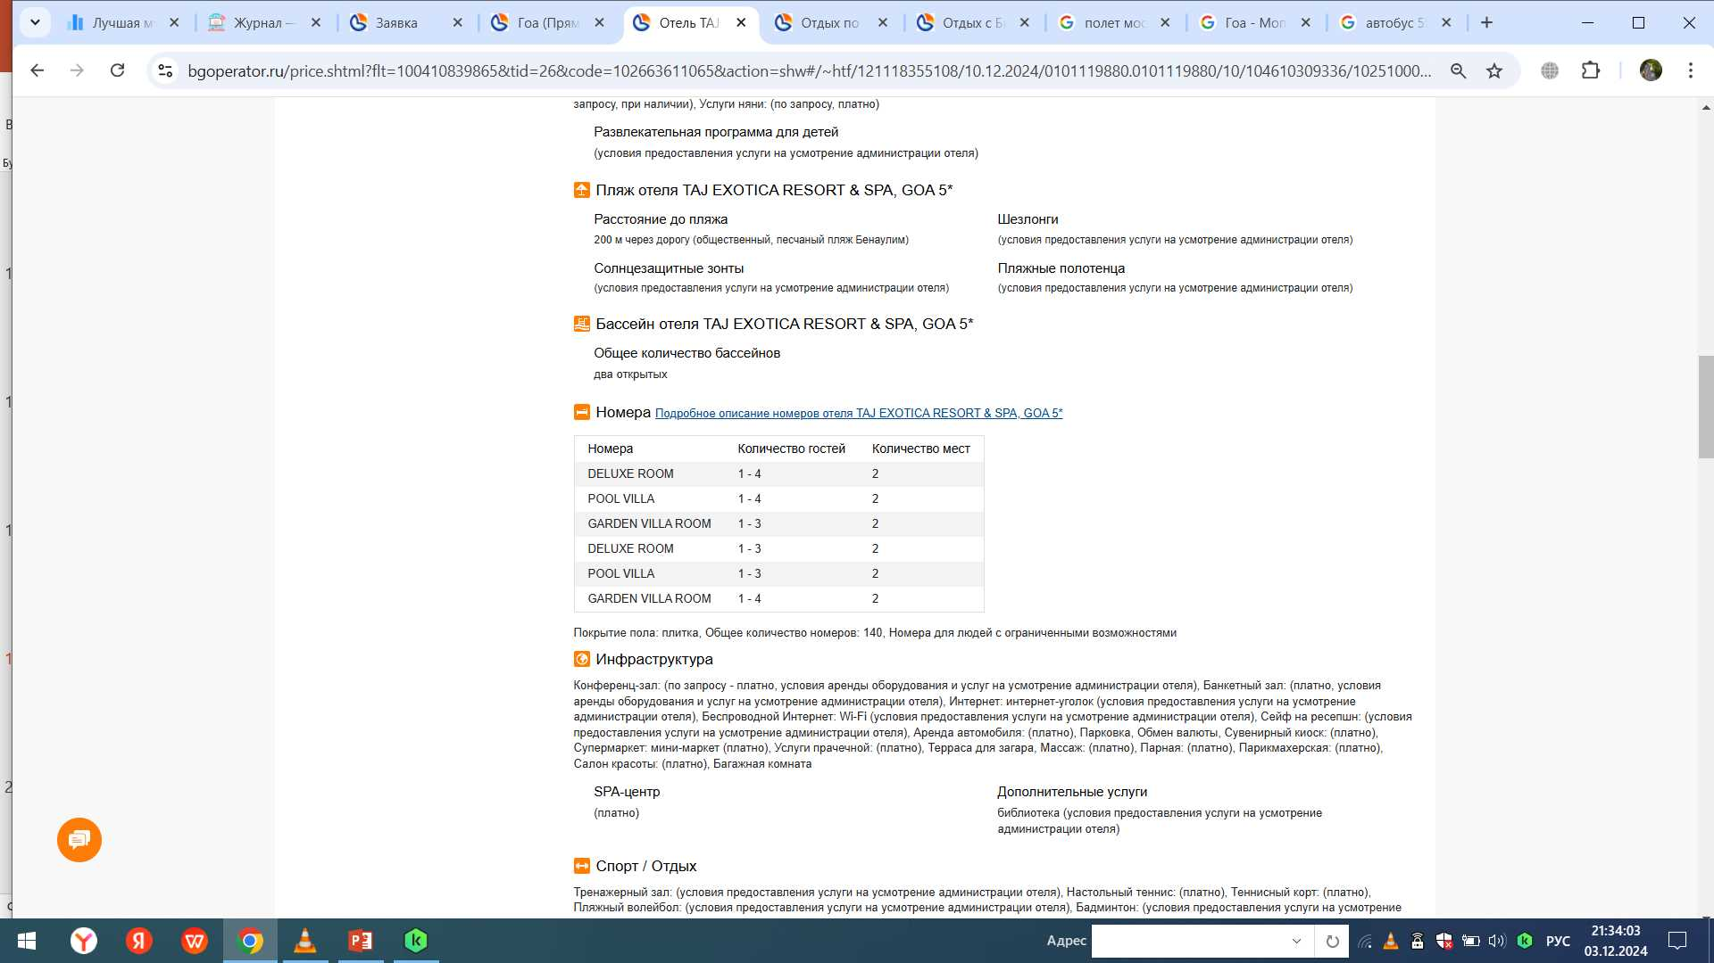
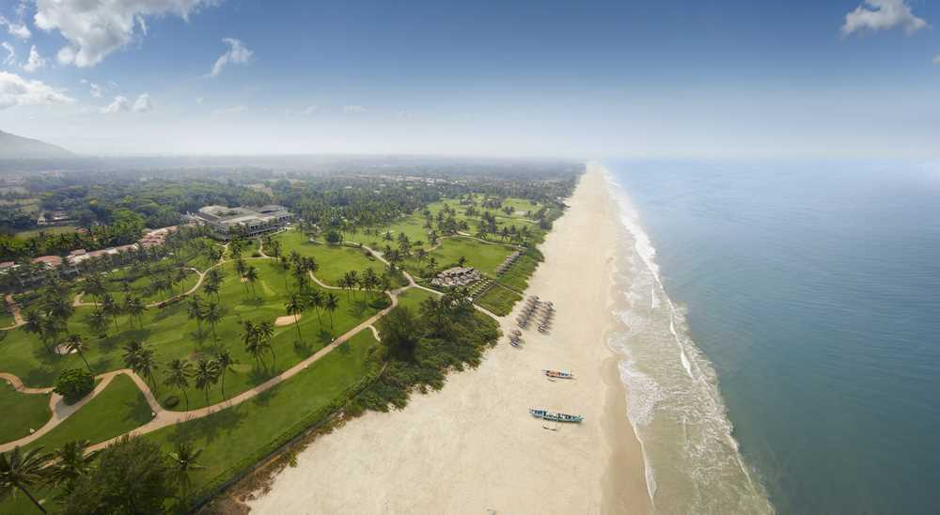
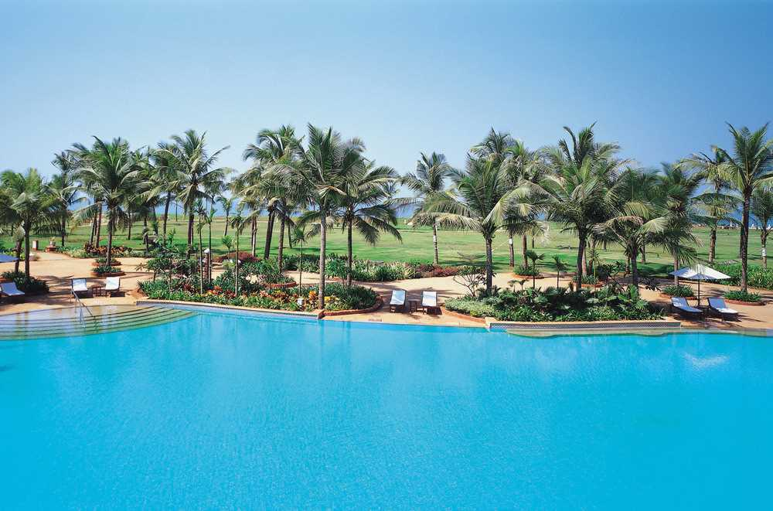
Пляж

Slide 19
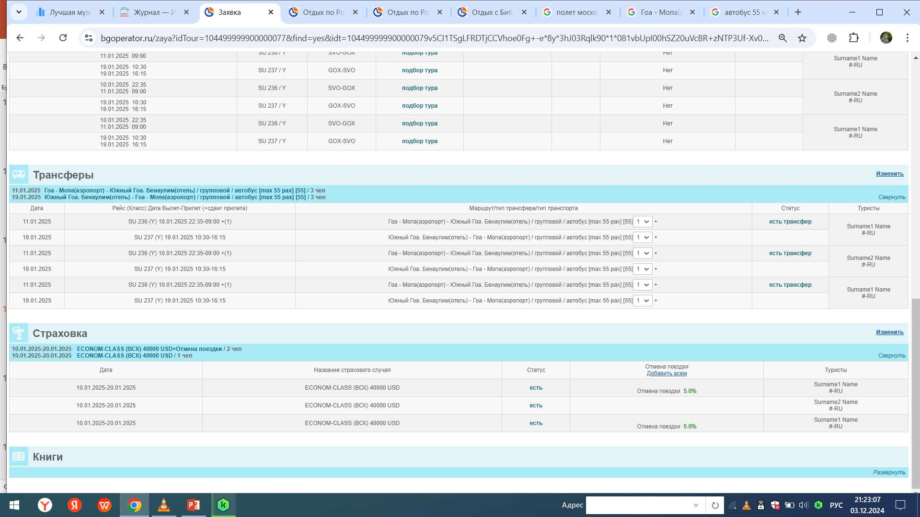

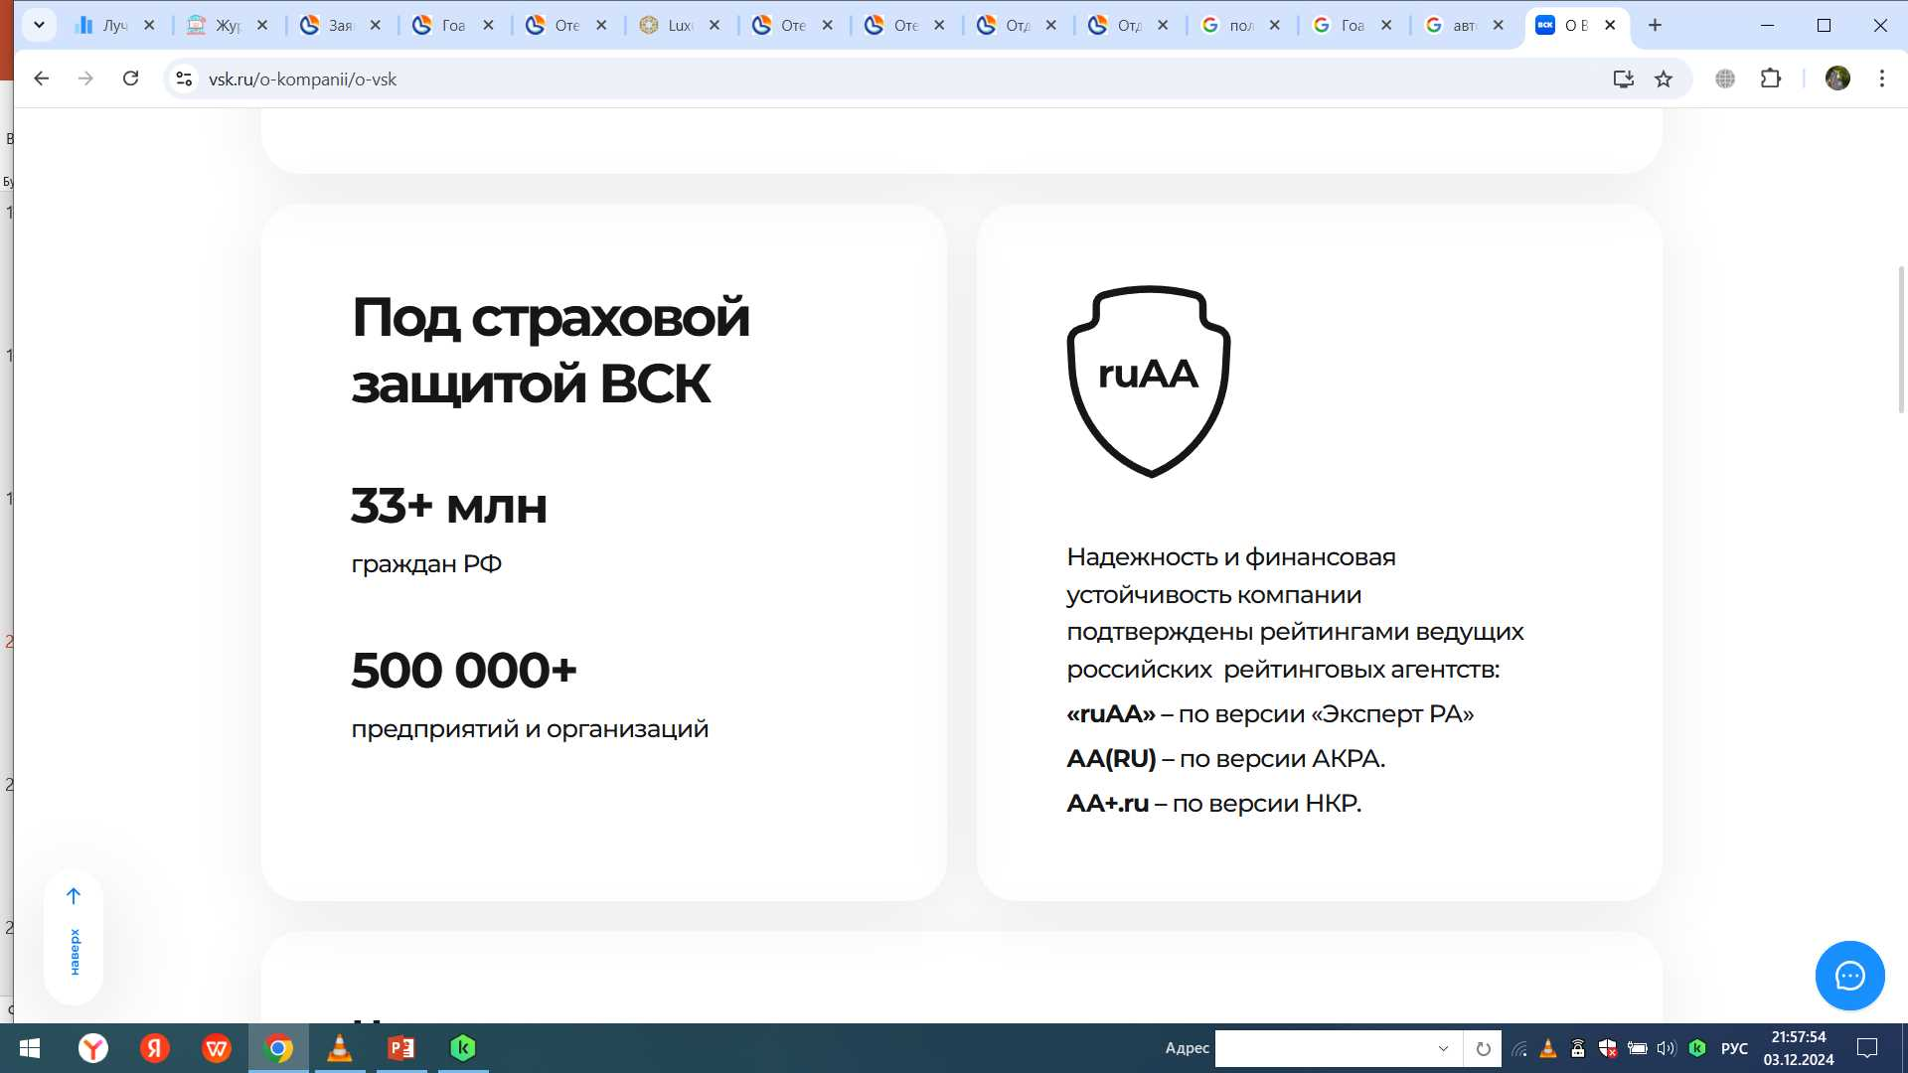

Страхование и безопасность туристов
https://www.vsk.ru/o-kompanii/o-vsk

Slide 20


Экскурсионное обслуживание
https://lotus-goa.com/excursions/lovlia-krabov.html

Slide 21



Досуг
Индия предлагает множество развлечений для туристов – от релакса до экстрима. Здесь каждый найдет занятие по душе.
Покупки и сувениры
Эта страна с богатым культурным наследием и древними традициями предлагает множество товаров, которые могут заинтересовать иностранных туристов.
Практика йоги и медитации. Можно освоить йогу с нуля или усовершенствовать свои умения вместе с духовным наставником из ашрама.
Морская прогулка. Выйти в открытое море на яхте или моторной лодке – отличный способ пополнить список отпускных впечатлений.

Slide 22




Цена и оплата
Базовая цена: 11503.00 USD / 1306856.00 р.
Дополнительные услуги: страховка от невыезда – 5% от базовой стоимости 65 326, 0 р.
Дополнительных оплаты: нет
Итоговая стоимость для клиента: 12078.00 USD / 1372182.00 р.
Прибыль агентства по туру (10% базовая комиссия туроператора) - 130 685,0 рублей

Slide 23

Памятка туристу

Slide 24
Открытые источники информации
https://www.paks.ru/about
http://www.regencyplazasharm.com/regencyplaza/
https://www.aeroflot.ru/ru-ru
https://www.ingos.ru/

Slide 25
Контакты
Менеджер
Имя
Телефон
Эл. почта

Slide 26

До встречи на Гоа!

